Slide 1

GAMEHUB STORE
Evaluación Parcial 2 - DSY1103
Arquitectura de Microservicios Distribuidos y Despliegue Escalable
Integrantes: Christian A. | Sebastián S. Docente: Cesar Carrasco

Slide 2
Fundamentos de la Arquitectura
Validación, Documentación y Despliegue de Microservicios

Slide 3

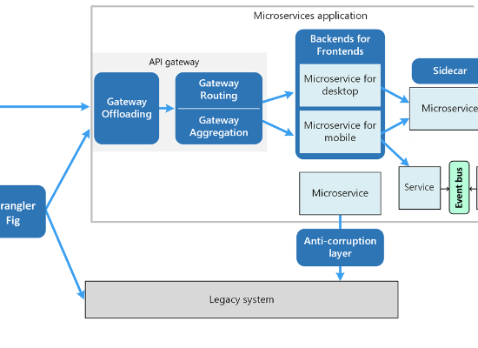

INFRAESTRUCTURA CRÍTICA
Service Discovery & Gateway
Implementación de Netflix Eureka para el registro dinámico de servicios, permitiendo que cada microservicio se localice sin IPs estáticas.
El API Gateway centraliza el tráfico, gestionando el enrutamiento y filtros de seguridad en un único punto de entrada.

Slide 4
DOCUMENTACIÓN & HIPERMEDIA
Swagger & HATEOAS
Swagger (OpenAPI 3): Auto documentación de endpoints, parámetros y respuestas JSON para facilitar el consumo por el Front-end.
HATEOAS: Implementación de enlaces de navegación en las respuestas para permitir una API navegable y madura (Nivel 3 de Richardson).

Slide 5


PATRÓN CSR: ESTRUCTURA
Arquitectura Limpia
Controller: Exposición de endpoints REST y manejo de ResponseEntity.
Service: Lógica de negocio pura y orquestación de datos.
Repository/Model: Persistencia JPA y definiciones de entidades.

Slide 6
VALIDACIÓN Y REGLAS
Validación JSR 380: Uso de anotaciones como @NotBlank, @Positive y @Size para garantizar la integridad de los DTOs antes de procesarlos.
Relaciones de Entidad: Implementación de @OneToMany y @ManyToOne para vincular órdenes, detalles y productos con integridad referencial.
Manejo de Errores: @RestControllerAdvice centralizado para retornar códigos HTTP 400, 404 o 500 con mensajes semánticos.
Lógica de Dominio: Reglas específicas para descuentos, validación de stock y estados de órdenes (Pendiente, Pagada, Cancelada).

Slide 7





COMUNICACIÓN REST
OpenFeign
Resiliencia
Interoperabilidad
Clientes declarativos para intercomunicación síncrona entre Microservicios (ej. Order validando Stock).
Manejo de Timeouts y reintentos para evitar fallos en cascada en la arquitectura distribuida.
Uso de DTOs compartidos y JSON para garantizar que los servicios hablen el mismo lenguaje técnico.

Slide 8


PRUEBAS UNITARIAS
Junit 5 +Mockito
Aseguramos la calidad del código mediante la metodología Given-When-Then.
Simulación de Repositorios con Mocks.
Validación de aserciones críticas.
Pruebas de cobertura en lógica de negocio.

Slide 9
CONFIGURACIÓN YAML
Gestión de propiedades de entorno y perfiles (Dev/Prod).
Propiedad | Valor Ejemplo | Descripción
server.port | 8080 | Puerto local del microservicio
spring.application.name | inventory-service | Identificador único en Eureka
eureka.client.serviceUrl | http://localhost:8761/eureka | Ruta del servidor de descubrimiento
spring.profiles.active | prod | Perfil de ejecución activo

